Slide 1
Cyberbullying
Internetsko nasilje
Virtualno zlostavljanje

Slide 2
Korištenost interneta
73 % ispitane djece ima neko iskustvo u korištenju interneta
47 % djece koja nemaju kod kuće računalo koristi internet
16 % djece koristi internet svaki dan
…42 % nekoliko puta tjedno
…26 % jedanput tjedno
…17 % jedanput mjesečno
4000 učenika iz 19 osnovnih i 2 srednje škole u 10 gradova Republike Hrvatske

Slide 3
Najčešća svrha korištenja interneta
Besciljno surfanje i traženje zanimljivosti… 53 %
Skidanje glazbe…………………………………… 48 %
Učenje i traženje informacija za školu…….. 40 %
Skidanje slika………………………………………..34 %
Chat……………………………………………………..34 %
Skidanje i igranje igrica…………………………..26 %
Slanje elektronske pošte…………………………24 %
Skidanje računalnih programa…………………16 %
Neka druga svrha……………………………………3 %

Slide 4
Nadzor odraslih prilikom korištenja interneta
Nikad nisam sam/a (škola, internet cafe)…. 5 %
Uvijek sam sam/a…………………………………….26 %
Ponekad sam sam/a……………………………….56 %
Uvijek je sa mnom netko od roditelja………..4 %
Uvijek je sa mnom netko od prijatelja………9 %

Slide 5

Cyberbullying
Cyberbullying je svako namjerno, ponavljano i agresivno ponašanje preko interneta čija je namjena vrijeđanje i zlostavljanje drugih
Zadnjih godina postalo je uobičajeno među tinejdžerima

Slide 6
Često se koristi definicija elektroničkog zlostavljanja "agresivna, namjerna radnja ili ponašanje koje provodi grupa ili pojedinac, koristeći elektroničke oblike, učestalo i u dužem vremenskom periodu prema žrtvi koja se ne može lako braniti”.
Definicija američkog "National Crime Prevention Councila" o virtualnom zlostavljanju glasi "kad se Internet, mobiteli ili drugi uređaji rabe za postavljanje tekstova ili slika namijenjenih vrijeđanju ili uznemiravanju druge osobe.„
Ono može također uključivati prijetnje, seksualne primjedbe, pogrdne nazive (govor mržnje), grupno napadanje žrtava njihovim ismijavanjem na forumima, pisanje lažnih tvrdnji kao činjenica s ciljem ponižavanja.

Slide 7
Elektronički zlostavljači mogu otkriti osobne podatke žrtava (npr pravo ime, adresu ili radno mjesto / škola), na web stranicama ili forumima ili se mogu njima koristiti za lažno predstavljanje, stvarajući lažni račune, komentare ili web stranice u svrhu izdavanja materijala u njihovo ime radi klevete, diskreditiranja ili ismijavanja.
Prema istraživanju iz 2013. godine, osam od deset tinejdžera koji koriste društvene mreže dijeli više informacija o sebi nego što su u prošlosti.

Slide 8
Društvene mreže
Elektroničko zlostavljanje može se održati na društvenim mrežama kao što su Facebook, MySpace i Twitter.
Do 2008. godine, 93% mladih u dobi između 12 i 17 godina koriste društvene mreže. U stvari, mladi provode više vremena na društvenim mrežama od bilo koje druge aktivnosti osim spavanja.

Slide 9
Milijuni djece bili su zlostavljani, ugroženi ili podvrgnuti drugim oblicima elektroničkog zlostavljanja na Facebooku tijekom proteklih godina.
90% mladih koji koriste društvene mreže kažu da su bili svjedoci online nasilja te da su ignorirali takva ponašanja na društvenim mrežama, a 35 % njih to čini učestalo.

Slide 10
Prema spolu
Prema istraživanjima, dječaci će pokrenuti negativnu online aktivnosti prije nego djevojčice. Međutim, u srednjoj školi, veća je vjerojatnost da se djevojke uključe u internetsko zlostavljanje od dječaka.

Slide 11
EU
U studiji objavljenoj 2011. godine, za preko 25 zemalja članica EU:
  prosječno 6% djece (9-16 godina) su maltretirali, a samo 3% njih je priznalo da je nasilnik.
  Istina: 18% mladih vreba putem interneta i mobilnih telefona.
  Internetsko nasilje mladih diljem zemalja članica EU-a je u rasponu od 10% do 52%.

Slide 12
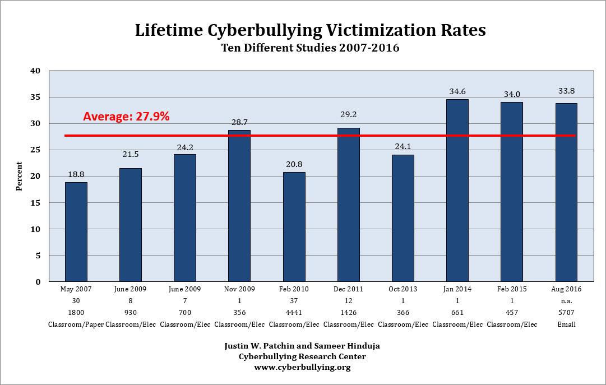
SAD
Postotak žrtava zlostavljanja elektronskim putem kroz godine diljem Sjedinjenih Država.

Slide 13
Hrvatska
Istraživanje Poliklinike za zaštitu djece grada Zagreba na
temu cyberbullyinga…
  18 % djece u dobi od 12 do 14 godina bilo je žrtva nekog oblika nasilja preko interneta
  11 % njih izjasnilo se kao “internet nasilnici”
  od djece koja su bila izložena učestalom nasilju na internetu, njih 62 % izjavilo je kako je nasilnik bio njima poznata osoba ili čak kolega iz razreda

Slide 14

Prevencija u Hrvatskoj
U Hrvatskoj je UNICEF organizirao s udrugom Hrabri telefon kampanju "Prekini lanac" za sprječavanje zlostavljanja putem mobitela i Interneta.

